Slide 1
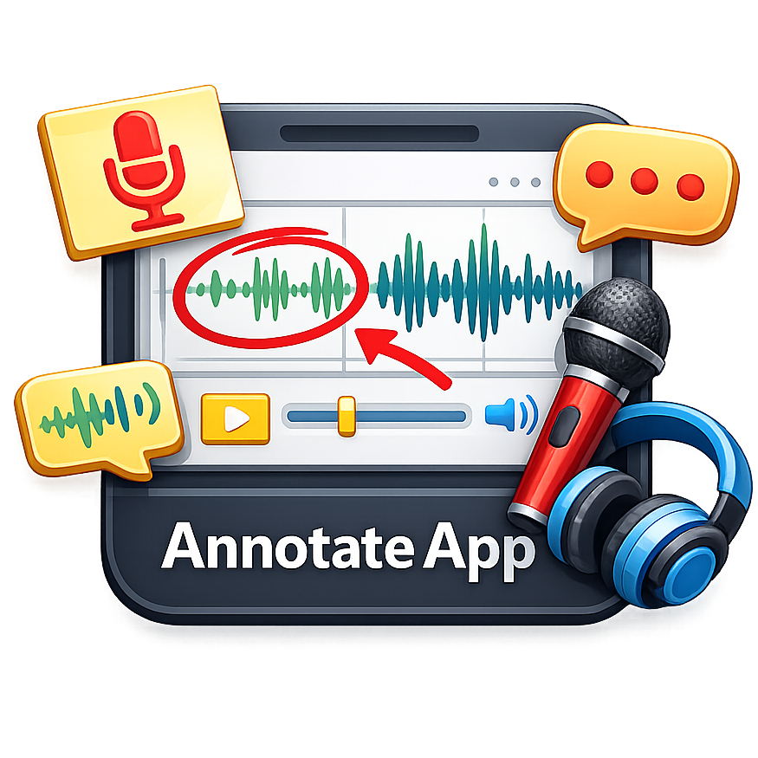
TurbineLabelStudio
风机多人在线音频标注管理平台
统一管理音频、图片、标注框、标签和数据集。
适合介绍：平台定位、标注流程、对外数据交付
01

Slide 2
为什么需要单独做这个平台
工具缺口
标注上下文缺失
数据难管理
没有现成、免费的工具能同时处理声纹标注、音频试听和多人协作。
Mel 图只是声音可视化；最终判断仍要回到多点位音频。
标签、数据集、标注结果分散，想横向查看某个标签很麻烦。
核心矛盾：图像方便画框，但声音才是底层证据。
02

Slide 3
当前方案把声音作为数据底座
6 个 wav + 点位信息
自动生成唯一 BUC
BUC + func 生成图片
图片不再单独作为最底层对象；它由音频编号和生成方法共同确定。
这样后续增加新的声音可视化方法，也能挂到同一套 BUC 数据之上。
03

Slide 4
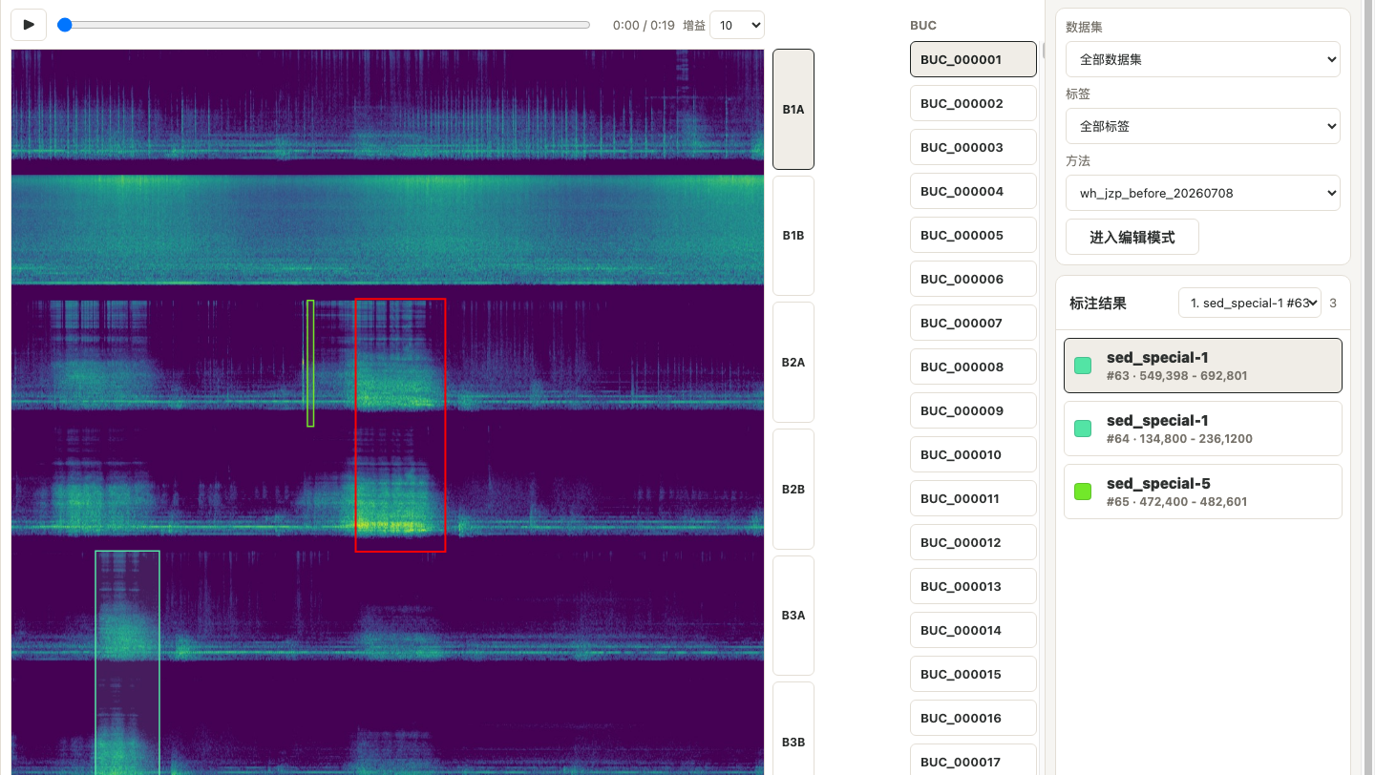
标注页把图片、框和六路音频放在一起
协作能力
同一个 BUC 被编辑时会锁定，避免互相覆盖。
标注框保留更新人、更新时间和标签信息。
查看、筛选、编辑权限可以分开控制。
04

Slide 5
典型使用流程可以压成五步
1
2
3
4
5
数据入库
生成 BUC
分配任务
在线标注
训练导出
音频进入 SVD
绑定 6 路 wav 与点位
建立或选择数据集
多人协作，听音频画框
下载 img / xml / wav
平台目标不是替代声音判断，而是把声音判断的上下文标准化、可追踪、可交付。
05

Slide 6
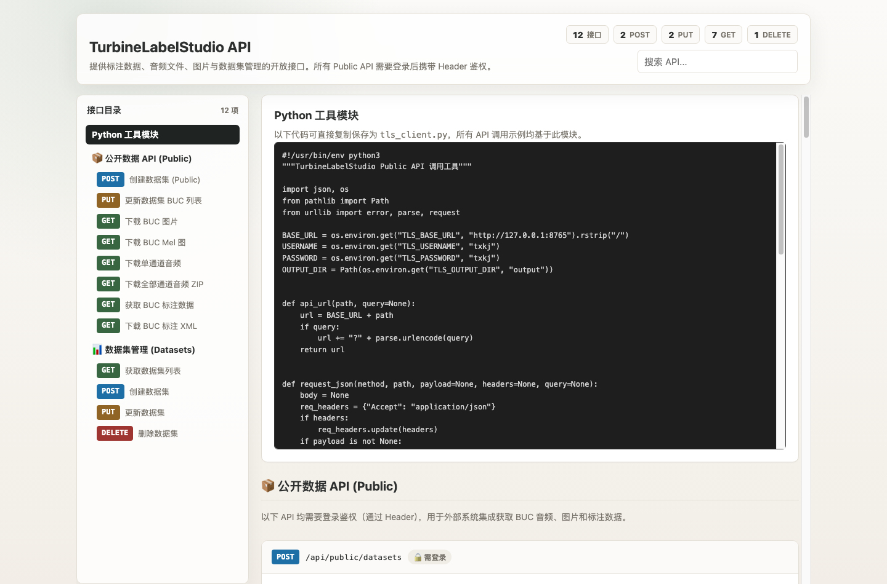
最终交付通过 API 变成可复用数据
开放下载
按 BUC 下载图片、单通道音频、全部音频 ZIP。
按 func 下载 JSON 或 XML 标注结果。
接口带鉴权，适合集成到训练脚本。
下一步：标签横向对比、双人复标质检、六路音频统一封装。
06

